Slide 1
Análisis de Algoritmos
Metodologías para el análisis de algoritmos
Notación asintótica
Elementos matemáticos
Otras técnicas de análisis

Slide 2
Metodologías para el análisis de algoritmos
La complejidad de un algoritmo estudia los recursos necesarios (tiempo y memoria) que requiere un algoritmo.
El tiempo de ejecución de un algoritmo o es prioritario cuando se analiza un algoritmo.
El tiempo de ejecución de un algoritmo o estructura de datos depende de varios factores relativos al hardware (procesador, reloj, memoria, disco, etc) y el software (sistema operativo, lenguaje, compilador, etc.).

Slide 3
Metodologías para el análisis de algoritmos
Medida del tiempo de ejecución: experimentación.
  Escribir un programa que implemente el algoritmo.
  Ejecutar el programa con un conjunto de datos que varían en tamaño y composición (peor caso, mejor caso, caso promedio) .
  Usar un método como System.currentTimeMillis() para obtener una medida precisa del tiempo de ejecución.

Slide 4
Metodologías para el análisis de algoritmos
Medida del tiempo en Java: experimentación.
long startTime = System.currentTimeMillis();
// retorna el tiempo en miliseconds desde 1/1/1970 GMT
// código a ser medido
long elapsedTime = System.currentTimeMillis()
  - startTime;

Slide 5
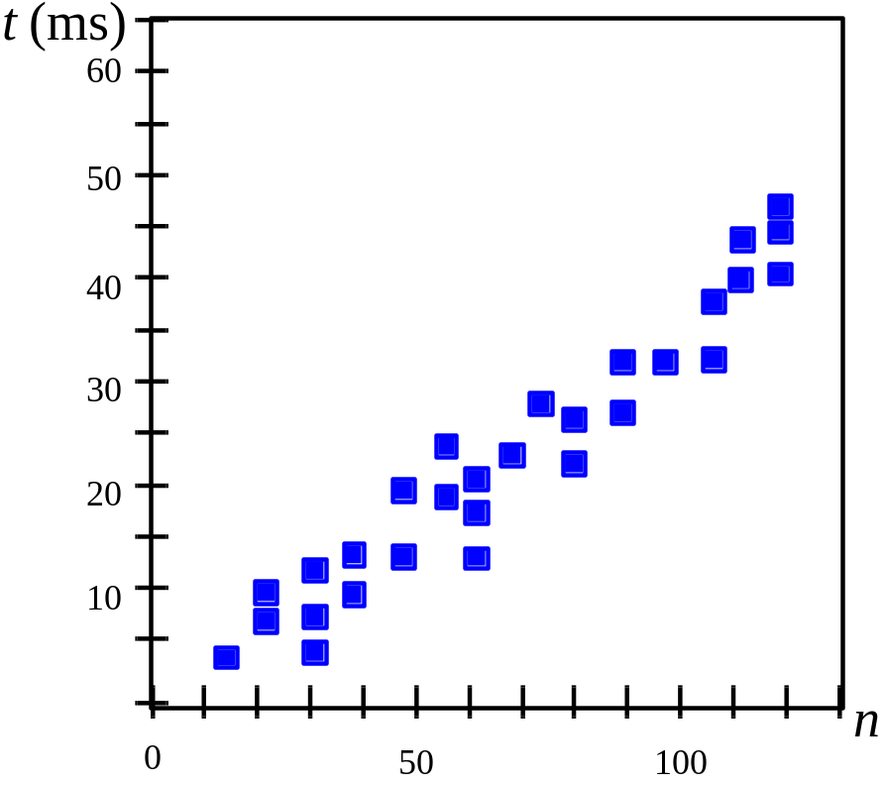
Metodologías para el análisis de algoritmos
Medida del tiempo en Java: experimentación.

Slide 6
Metodologías para el análisis de algoritmos
Medida del tiempo en Java (más preciso):
long startTime = System.currentTimeMillis();
long counter;
do {
counter++;
hacerAlgo ( );
} while (System.currentTimeMillis() -
startTime < 1000),
long elapsedTime = (System.currentTimeMillis()
  - startTime) / counter;

Slide 7
Metodologías para el análisis de algoritmos
Interesa hallar la dependencia del tiempo de ejecución en función del tamaño de la entrada.
Un método para estudiar el tiempo de ejecución es la experimentación, que tiene limitaciones:
  Los experimentos se pueden hacer sobre un conjunto limitado de entradas de prueba.
  Es necesario realizar los experimentos con el mismo hardware y software.
  Es necesario implementar y ejecutar el algoritmo.

Slide 8
Metodologías para el análisis de algoritmos
Adicionalmente a la experimentación conviene disponer de un enfoque analítico que:
  Tome en consideración todas las posibles entradas.
  Permita evaluar la eficiencia de dos algoritmos de forma independiente del hardware y software.
  Se pueda realizar estudiando una representación de alto nivel del algoritmo sin necesidad de implementarlo.

Slide 9
Pseudocódigo
Pseudocódigo es una descripción de un algoritmo más estructurada que la verbal pero menos formal que la de un lenguaje de programación.
Ejemplo: hallar el elemento mayor de un array.
  Algorithm arrayMax(A, n):
  Input: Un array A que almacena n enteros.
  Output: El máximo elemento en A.
  currentMax ← A[0]
  for i← 1 to n -1 do
  if currentMax < A[i] then currentMax ← A[i]
  return currentMax
Pseudocódigo es la notación preferida para describir algoritmos.

Slide 10
Qué es pseudocódigo
Una mezcla de lenguaje natural y conceptos de programación de lato nivel que describen las proncipales ideas que están en una implementación genérica de una estructura de datos o algoritmo.
-Expresiones: usa símbolos matemáticos standard para describir expresiones numéricas y booleanas
-usa ← for assignment (“=” in Java)
-usa = for the equality relationship (“==” in Java)
-Declaración de métodos: -Algorithm nombre(param1, param2)
-Bloques Programación: - decision structures:
if ... then ... [else ... ]
- while-loops: while ... do
- repeat-loops: repeat ... until ...
- for-loop: for ... do
- array indexing: A[i]
-Métodos: - llamadas: object method(args)
- returns: return value

Slide 11
Análisis de algoritmos
Operaciones Primitivas: se pueden identificar en el pseudocódigo instrucciones de bajo nivel independientes del lenguaje de programación.
Ejemplos:
  llamar un método y retornar de un método
  operaciones aritméticas (e.g. suma)
  comparación de dos números, etc.
Inspeccionando el pseudocódigo se puede contar el número de operaciones primitivas ejecutadas por un algoritmo.

Slide 12
Ejemplo de conteo
  Algorithm arrayMax(A, n):
  Input: Un array A que almacena n enteros.
  Output: El máximo elemento en A.
  currentMax ← A[0]
  for i← 1 to n -1 do
  if currentMax < A[i] then currentMax ← A[i]
  return currentMax
  t(n) = 2 + 1 + n +4(n-1) + 1 = 5n (mínimo)
  = 2 + 1 + n +6(n-1) + 1 = 7n - 2 (máximo)
2
1 n
4(n-1) |
6(n-1)
1

Slide 13
Notación asintótica
Objetivo: simplificar el análisis eliminando la información innecesaria (como “redondeo” 1,000,001≈1,000,000)
Queremos decir de manera formal 3n² ≈ n²
Notación “O-grande (Big-Oh)”:
  dadas las funciones f(n) and g(n), decimos que f(n) es O(g(n) ) si y solo si hay constantes positivas c y n₀ tal que f(n)≤ c g(n) para n ≥ n₀

Slide 14
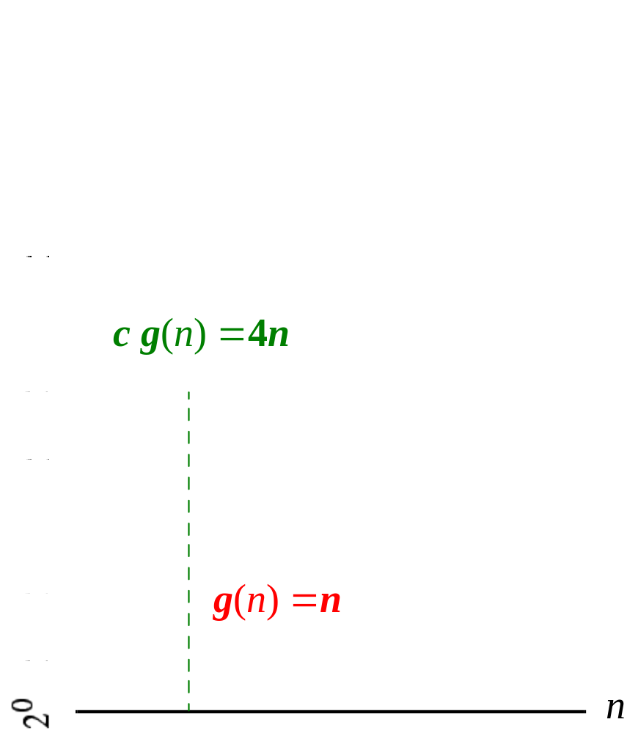


Notación asintótica: ejemplo
Para funciones f(n) y g(n) (derecha) hay constantes positivas c y n₀ tales que: f(n)≤c g(n) for n ≥ n₀
conclusión:
2n+6 is O(n).

Slide 15
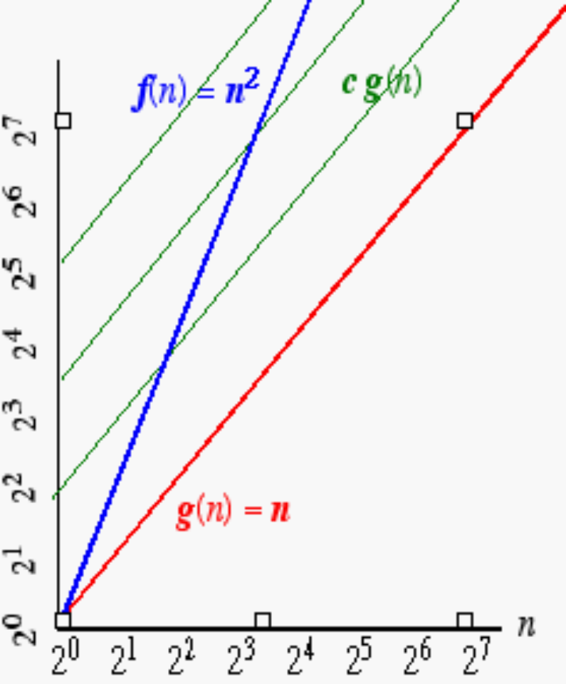
Notación asintótica: ejemplo
Otro caso…
n² no es O(n) debido a que no hay c y n₀ tal que:
n² ≤ cn para n ≥ n₀
(como se ve en el gráfico, no importa cuan grande se escoge c hay un n suficientemente grande que n²>cn ) .

Slide 16
Notación asintótica
Nota: Aun cuando es correcto decir que “7n - 3 es O(n³)”, es mejor decir “7n - 3 es O(n)”, esto es, se debe hacer la aproximación lo más cerca posible
Regla simple: Eliminar los términos de bajo orden y las constantes
  7n-3 es O(n)
  8n²log n + 5n² + n es O(n²log n)

Slide 17
Notación asintótica (terminología)
Clases especiales de algoritmos:
  logaritmico: O(log n)
  lineal: O(n)
  cuadratico: O(n²)
  polinomico: O(n^{k}), k ≥ 1
  exponencial: O(a^{n}), n > 1
“Alternativos” de Big-Oh
  Ω (f(n)): Big Omega-- cota inferior asintótica
  Θ (f(n)): Big Theta-- cota promedio asintótica

Slide 18
Tiempo de ejecución
Usar la notación Big-Oh para expresar el número de operaciones primitivas ejecutadas como función del tamaño de entrada.
Ejemplo: decimos que el algoritmo arrayMax se ejecuta en tiempo O(n).
Comparación de tiempos de ejecución asintóticos
  - un algoritmo que corre en tiempo O(n) es mejor que uno que corre en tiempo O(n²)
  - de forma similar, O(log n) es mejor que O(n)
  - jerarquía de funciones: log n << n << n² << n³ << 2^{n}
Cuidado! Con los factores constantes muy grandes. Un algoritmo que corre en tiempo 1,000,000 n todavía es O(n) pero puede ser menor eficiente para un conjunto de datos que uno que corre en tiempo 2n², que es O(n²)

Slide 19
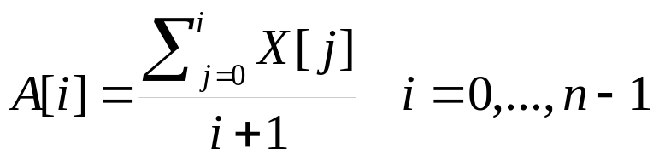
Ejemplo de análisis asintótico
Algoritmo para calcular promedios prefijos:
Algorithm prefixAverages1(X):
Input: Array X de números de n-elementos.
Output: Array A de números de n -elementos tal que A[i] es el promedio de los elementos X[0], ... , X[i].
  Sea A un array de n números.
  for i← 0 to n - 1 do
  a ← 0
  for j ← 0 to i do
  a ← a + X[j]
  A[i] ← a/(i+ 1)
  return array A
Análisis: O(n²)

Slide 20
Ejemplo de análisis asintótico
Otro algoritmo para calcular promedios prefijos:
A[i-1] = (X[0] + X[1] +...+ X[i-1])/i
A[i] = (X[0] + X[1] +...+ X[i-1] + X[i])/(i+1)
Algorithm prefixAverages2(X):
Input: Array X de números de n-elementos.
Output: Array A de números de n -elementos tal que A[i] es el promedio de los elementos X[0], ... , X[i].
  Sea A un array de n números.
  s← 0
  for i ← 0 to n do
  s ← s + X[i]
  A[i] ← s/(i+ 1)
  return array A
Análisis: O(n)

Slide 21
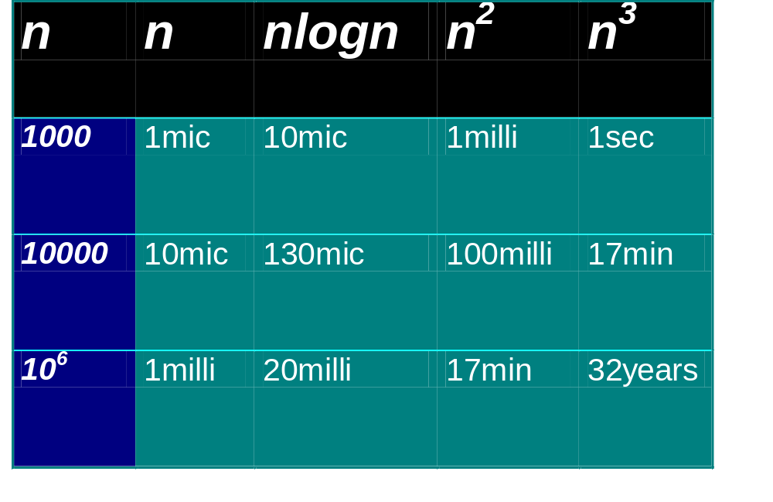
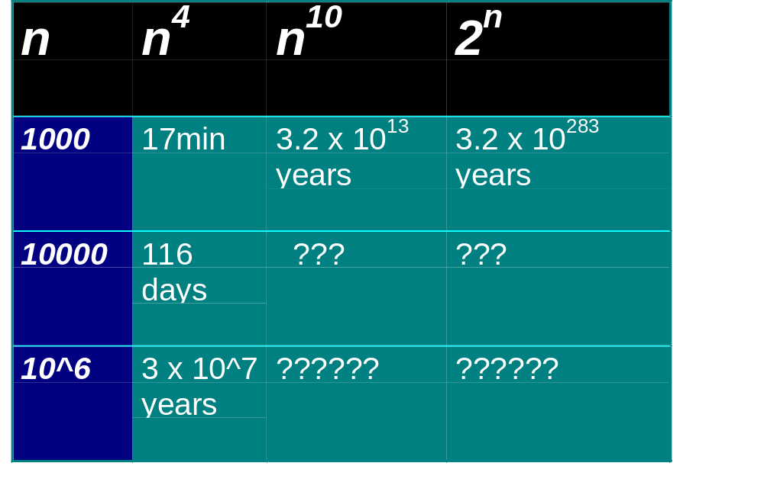
Complejidad en la práctica
Considerando 10⁹ instrucciones/segundo

Slide 22
Análisis de algoritmos recursivos
  Algorithm recursiveMax(A, n):
  Input: Un array A que almacena n enteros.
  Output: El máximo elemento en A.
  if n = 1 then
  return A[0]
  return max {recursiveMax(A, n-1), A[n-1] }
Se usan ecuaciones de recurrencia
3 si n = 1
T(n) =
T(n-1) + 7 en otro caso
Forma cerrada: T(n) = 7(n-1) + 3

Slide 23
Elementos matemáticos
Sumatorios y series
Logaritmos y exponentes
  propiedades de logaritmos:
  log_{b}(xy) = log_{b}x + log_{b}y log_{b} (x/y) = log_{b}x - log_{b}y
  log_{b}xa = alog_{b}x log_{b}a= log_{x}a/log_{x}b
  propiedades de exponenciales:
  a^{(b+c)} = a^{b}a ^{c} a^{bc} = (a^{b})^{c}
  a^{b} /a^{c} = a^{(b-c)} b = a ^{log}_{a}^{b}
  b^{c} = a ^{c*log}_{a}^{b}
Funciones especiales
  Floor: ⎣x⎦ = el mayor entero ≤ x
  Ceiling: ⎡x⎤ = el menor entero ≥ x

Slide 24
Elementos matemáticos
Técnicas de justificación (demostración)
Ejemplo y contraejemplo
Contrapositivo y Contradicción
Inducción
Invariantes de bucle
Probabilidades (algoritmos que usan random o análisis de rendimiento promedio de un algoritmo)

Slide 25
Otras técnicas
Amortización
  Método contable
  Funciones potenciales
Experimentación
  Configuración
    Selección de la cuestión
    Decisión de lo que va a medir (Referencias a memoria, Comparaciones, Operaciones aritméticas)
    Generación de los datos de prueba
    Codificación de la solución y realización del experimento
  Análisis de datos y visualización
    La prueba del cociente
    La prueba de potencia

